Slide 1
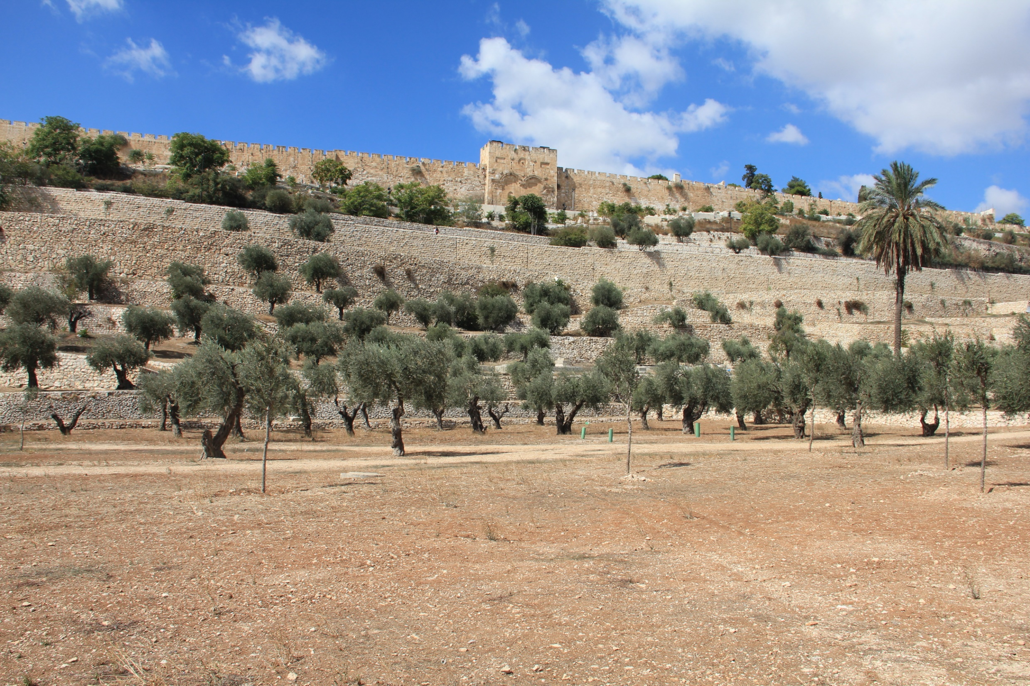
Berge in der Bibel – und ihre Bedeutung
RL
Notes:
ref
1

Slide 2
Meine Homepage:
Herzlich willkommen!
www.rogerliebi.ch
Veranstaltungskalender
Skripte zum Downloaden
Shop: Kassetten, Bücher
etc.
info@rogerliebi.ch
Notes:
ref
2

Slide 3
Vorträge:
Herzlich willkommen!
www.sermon-online.de
➔ “Roger Liebi”
Gratisdownload von über 300 Vorträgen
Notes:
ref
3

Slide 4
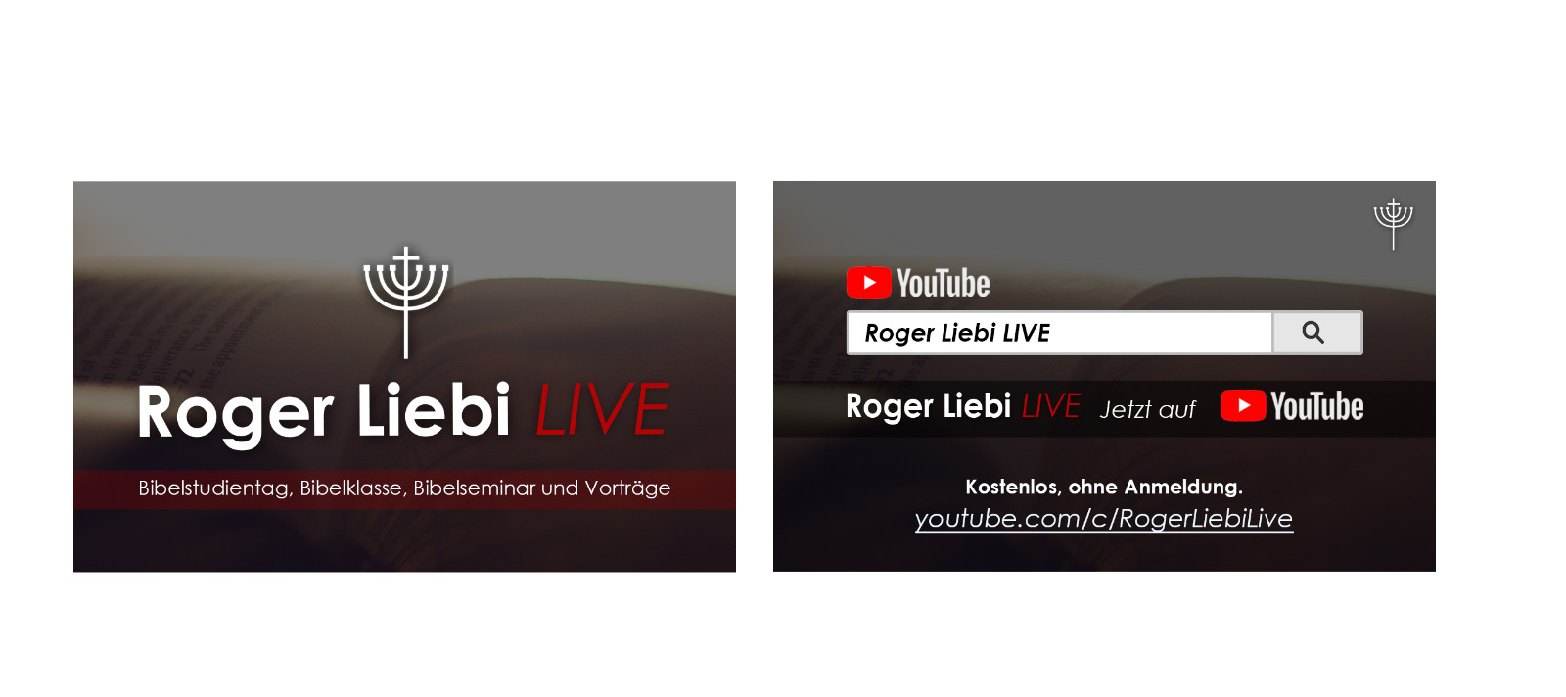
Vorträge von Roger Liebi auf Youtube
Auf Youtube suchen:
Roger Liebi LIVE

Slide 5
Berge in der Bibel – und ihre Bedeutung
RL
Notes:
ref
5

Slide 6
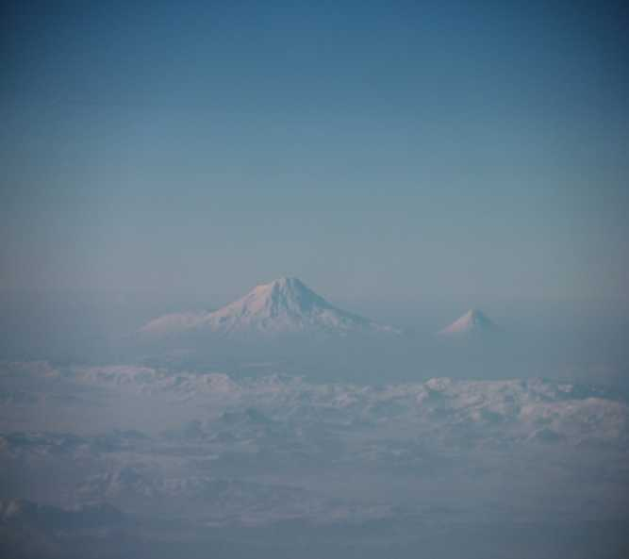
Berg Ararat
1. Mose 8,4
FB

Slide 7
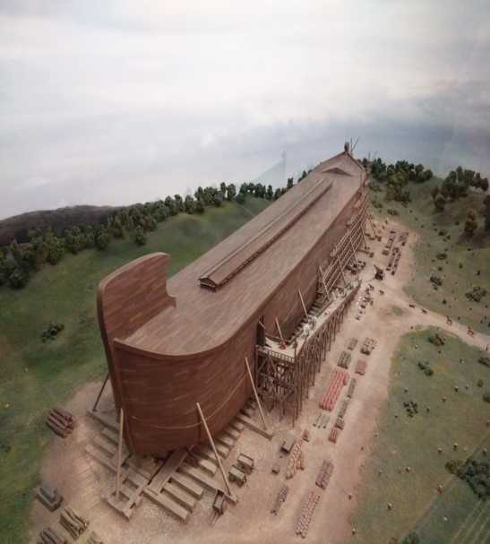
Berg Ararat
1. Mose 8,4
CM/RL

Slide 8
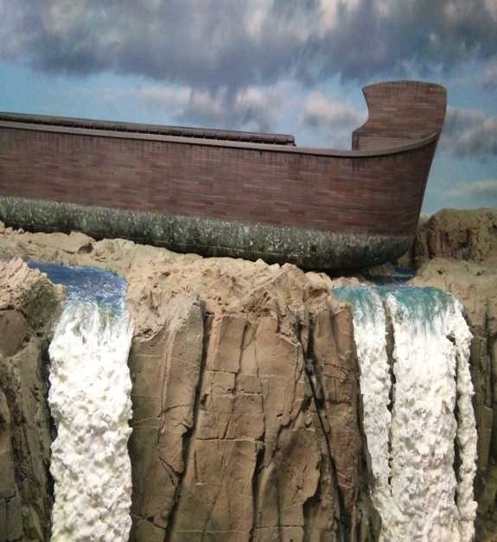
Berg Ararat
1. Mose 8,4
15. Nisan =
Tag der Kreuzigung
17. Nisan =
Tag der Auferstehung
CM/RL

Slide 9
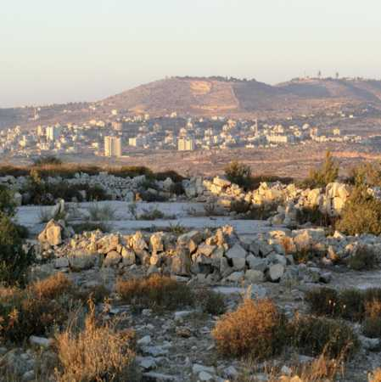
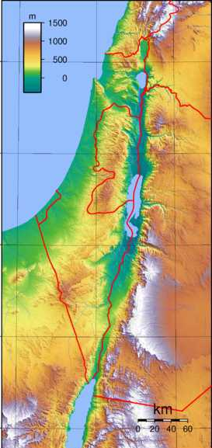
Baal-Hazor bei Bethel
1. Mose 13,14-15:
¹⁴ Und der HERR sprach zu Abram, nachdem Lot sich von ihm getrennt hatte:
Hebe doch deine Augen auf und
schaue von dem Ort,
wo du bist,
gegen Norden
und gegen Süden
und gegen Osten
und gegen Westen!
¹⁵ Denn das ganze Land, das du siehst,
dir will ich es geben und deinem Samen auf ewig.
Martin Severin
FB
Notes:
2Sam 13,23

Slide 10
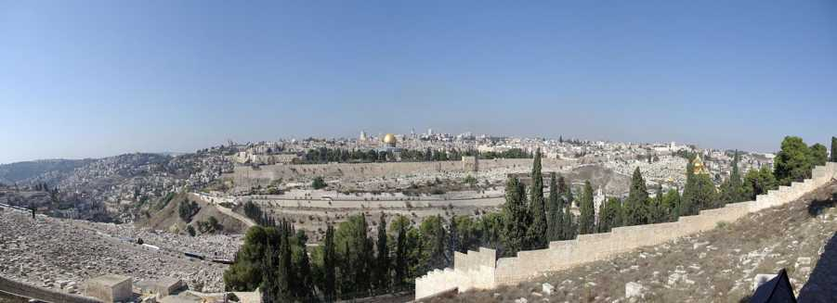
Adonai Jir’äh im Land Moriah
FB
1. Mose 22,1:
... Und Gott sprach:
Nimm deinen Sohn, deinen einzigen, den du lieb hast, den Isaak,
und ziehe hin in das Land Morija und opfere ihn als Brandopfer
auf einem der Berge, den ich dir sagen werde.

Slide 11
Adonai Jir’äh im Land Moriah
FB
1. Mose 22,1:
... Und Gott sprach:
Nimm deinen Sohn, deinen einzigen, den du lieb hast, den Isaak,
und ziehe hin in das Land Morija und opfere ihn als Brandopfer
auf einem der Berge, den ich dir sagen werde.

Slide 12
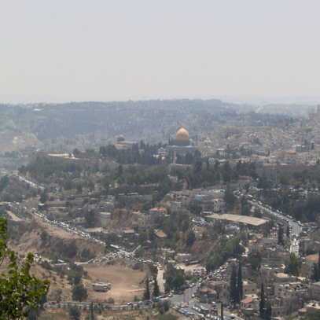
Der Berg Morija und der Berg „Adonai Jir’eh“ (1. Mose 22)
Morija
Adonai Jir’eh
Opferung Isaaks
(1. Mose 22)
« Adonai Jir’eh »
(1. Mose 22,14)
(= der HERR wird ausersehen)
1. Mose 22,14:
Auf dem Berg des EWIGEN
wird ersehen werden.
FB
Der Berg Morija =
der Berg Zion
Notes:
12

Slide 13
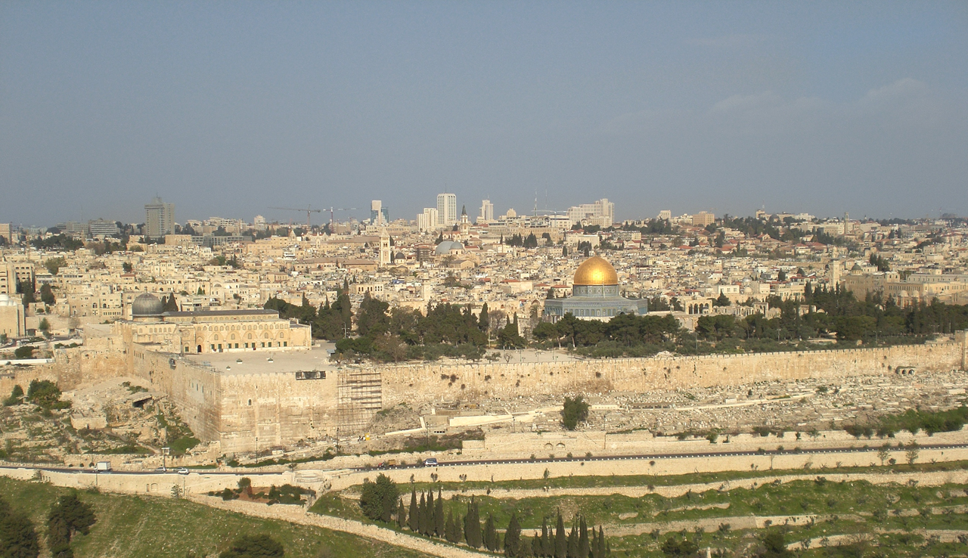
Adonai Jir’eh
Morija
PL

Slide 14
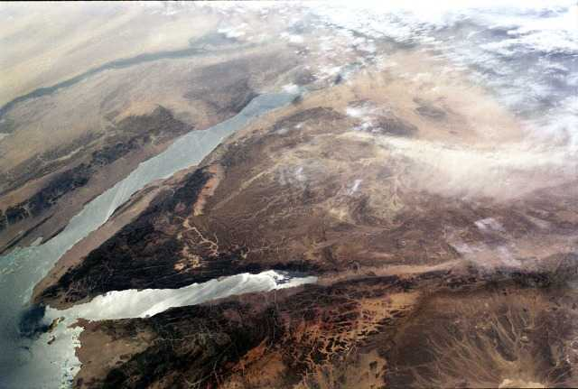
Berg Sinai
2. Mose 19 - 40
NASA

Slide 15
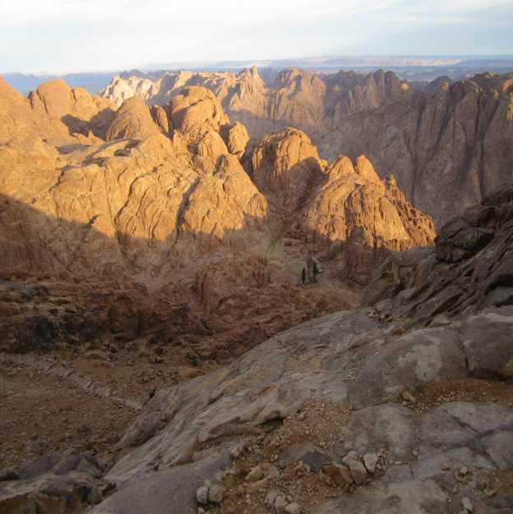
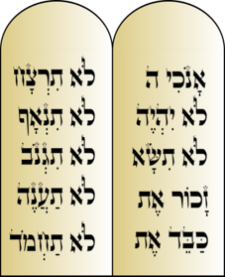
Berg Sinai
2. Mose 19 - 40
FB
FB

Slide 16

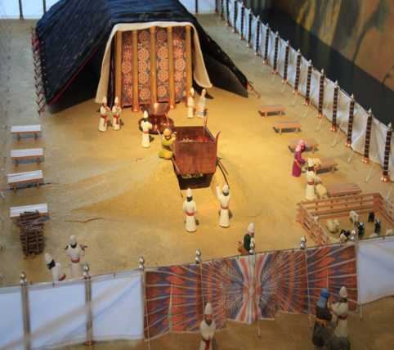
Berg Sinai
2. Mose 19 - 40
FB
Matthias Hampel

Slide 17
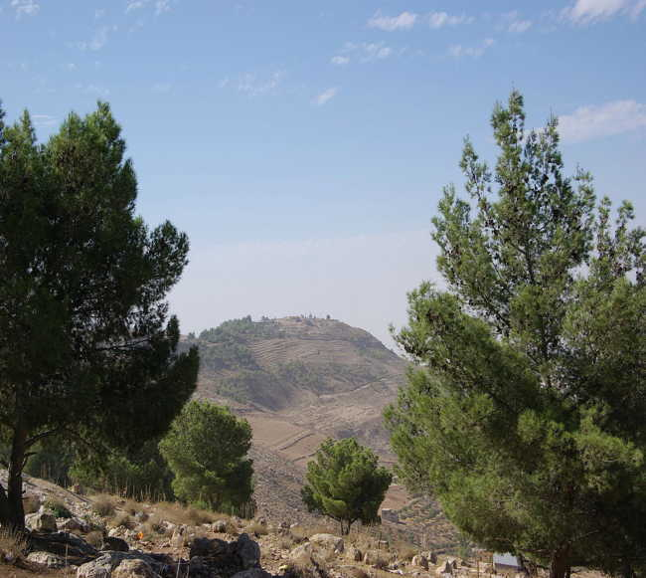
Der Berg Nebo
Berthold Werner CC-BY 3.0
5. Mose 34
Berg Nebo, 1,4 km von Osten her gesehen

Slide 18
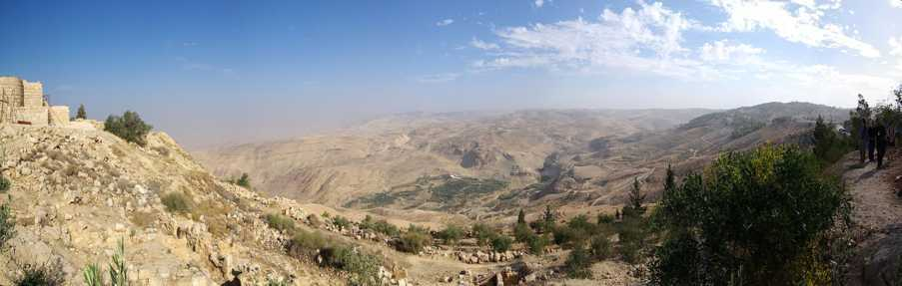
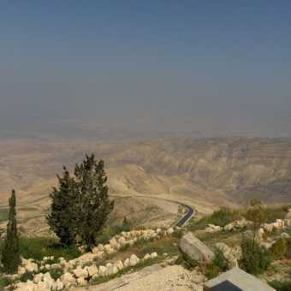
Der Berg Nebo
Aussicht vom Berg Nebo
Berthold Werner CC-BY 3.0
5. Mose 34
FB
Mappo CC-BY-SA 4.0
Notes:
Grosses Bild: nach Nord-Osten
Kleines Bild: nach Nordwesten

Slide 19
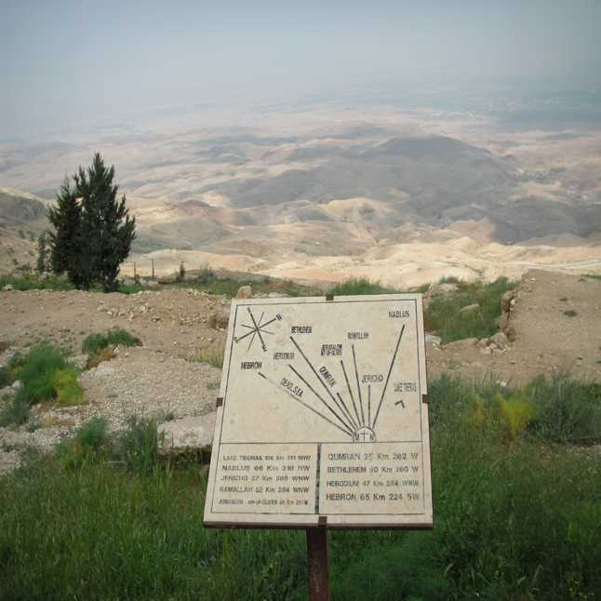
Der Berg Nebo
Ro Hase CC-BY-SA 3.0
5. Mose 34

Slide 20
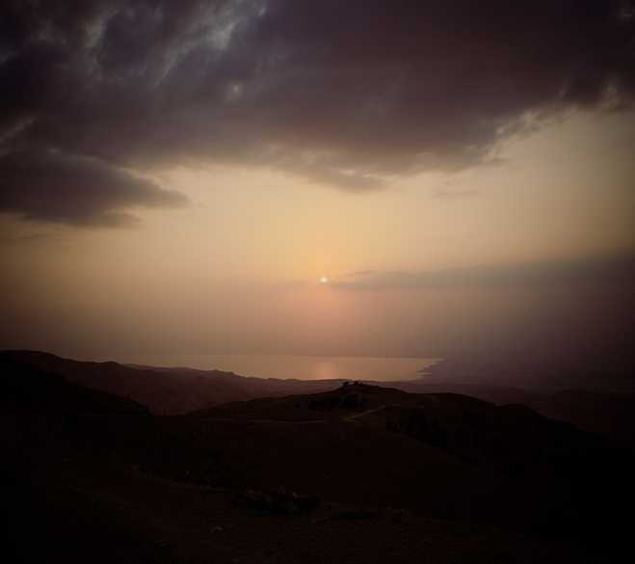
Der Berg Nebo
5. Mose 34
FB Levi Clancy

Slide 21
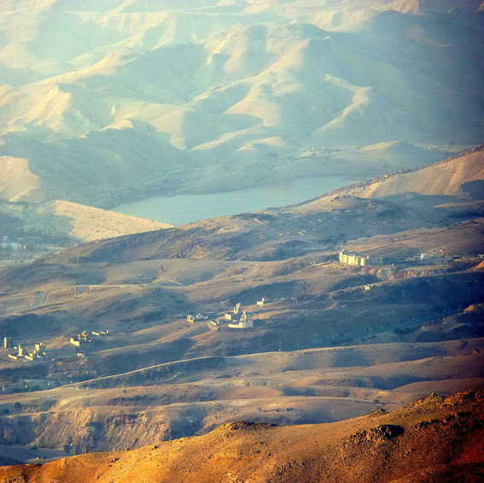
Der Berg Nebo
Maya-Anais Yataghène CC-BY 2.0
5. Mose 34
Der See Genezareth vom Nebo aus gesehen

Slide 22
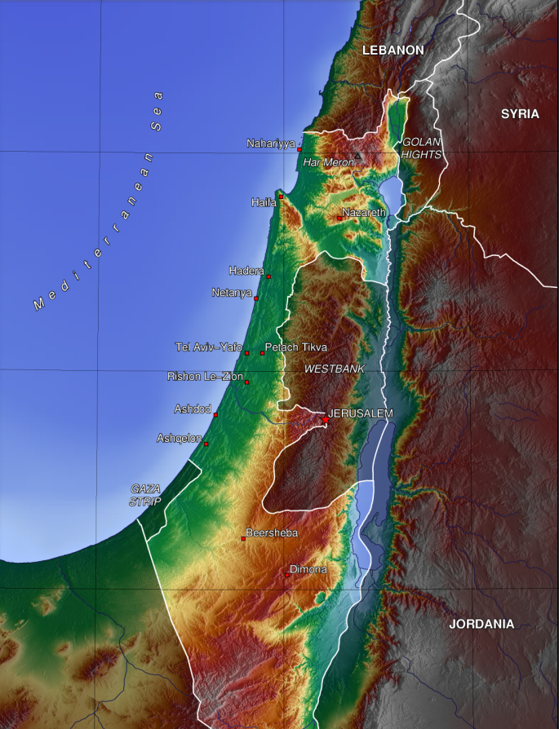
Von Dan bis Beer Sheva
Richter 20,1;
1. Samuel 3,20;
2. Samuel 3,10; 17,11; 24,2.15;
1. Könige 5,5;
1. Chronika 21,1;
2. Chronika 30,5
Captain Blood GNU 1.2

Slide 23
Die Berge Israels
Alle 18 Stellen
mit dem Begriff „die Berge Israels“:
Hesekiel 6,2.3; 19,9; 20,40; 33,28; 34,13.14.14; 35,12; 36,1.1.4.8; 37,22; 38,8; 39,2.4.17
Der „hohe Berg Israels“:
Hesekiel 17,23; 20,40
FB

Slide 24
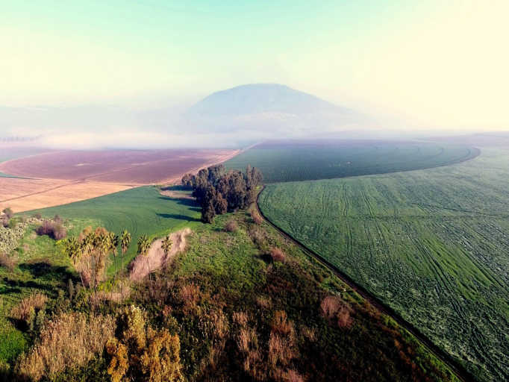
Der Berg Tabor
Richter 4
Emmanuel Cohen CC-BY-SA 4.0
Notes:
24
562 m ü. M.

Slide 25
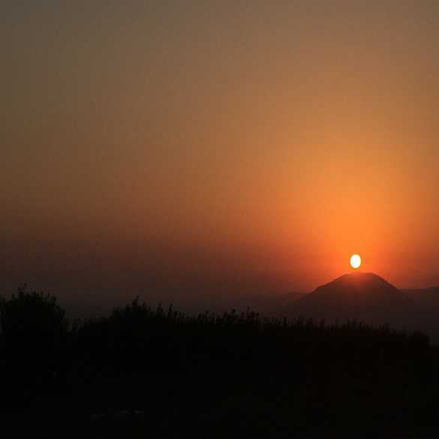
Der Berg Tabor
Richter 4
BenMor35 CC-BY-SA 4.0
Notes:
25

Slide 26
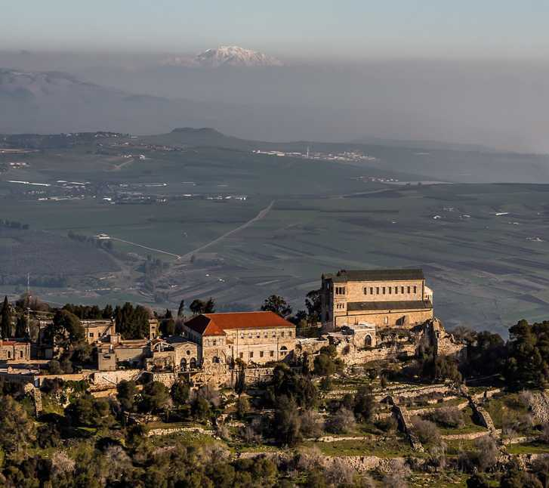
Der Berg Tabor
Ps 89,13
Liorca CC-BY-SA 4.0
Notes:
26

Slide 27
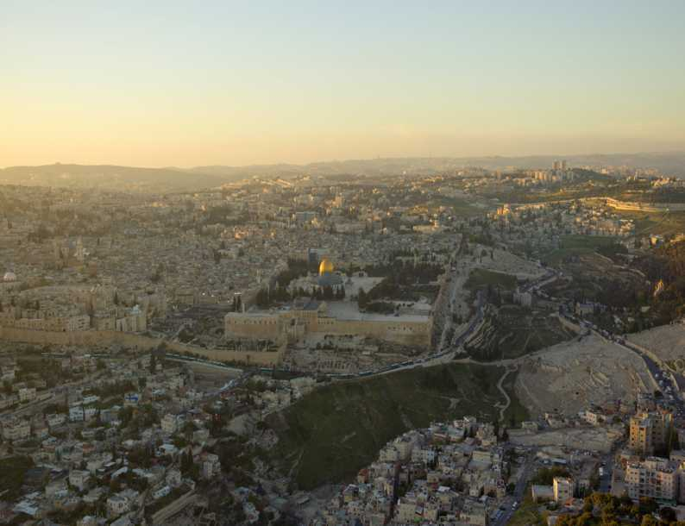
Der Berg Moriah
2. Chronika 3,1
Andrew Shiva CC-BY-SA 4.0
Notes:
1Mo 22: ein Berg im Land Morijah, «Adonai Jireh»;

Slide 28
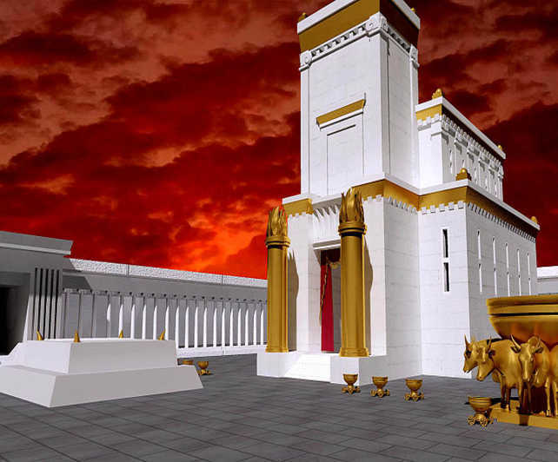
Der Berg Morijah:
1013 v. Chr.: Bau des Ersten Tempels
FB

Slide 29
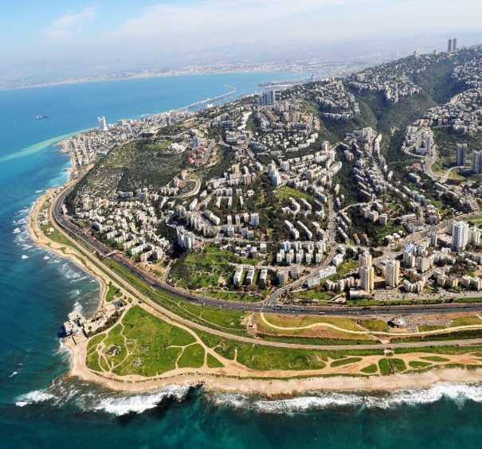
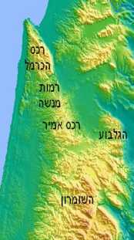
Der Berg Karmel
1. Könige 18
FB
Zvi Roger CC-BY-SA 3.0

Slide 30
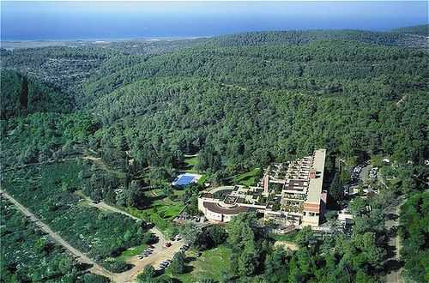
Der Berg Karmel
1. Könige 18
FB
FB

Slide 31
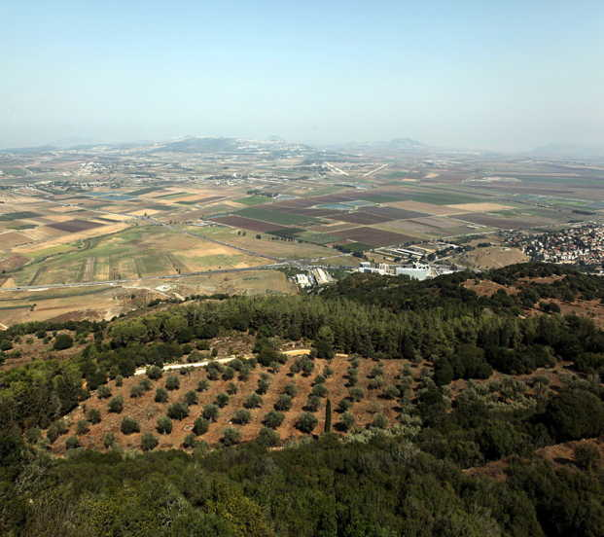
Der Berg Karmel
1. Könige 18
FB
State of Israel CC-BY-SA 2.0

Slide 32
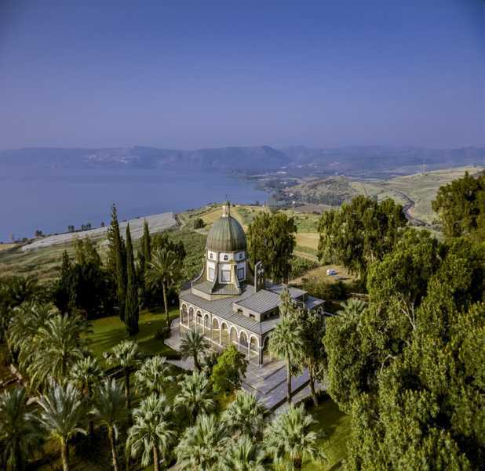
Der Berg der Seligpreisungen
Mat 5 - 7
Larry Koester CC-BY 2.0

Slide 33
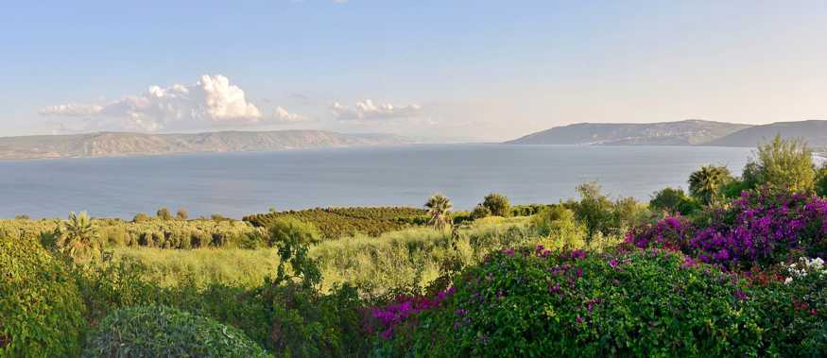
Der Berg der Seligpreisungen
Bahnfrend CC-BY-SA 4.0
Mat 5 - 7

Slide 34
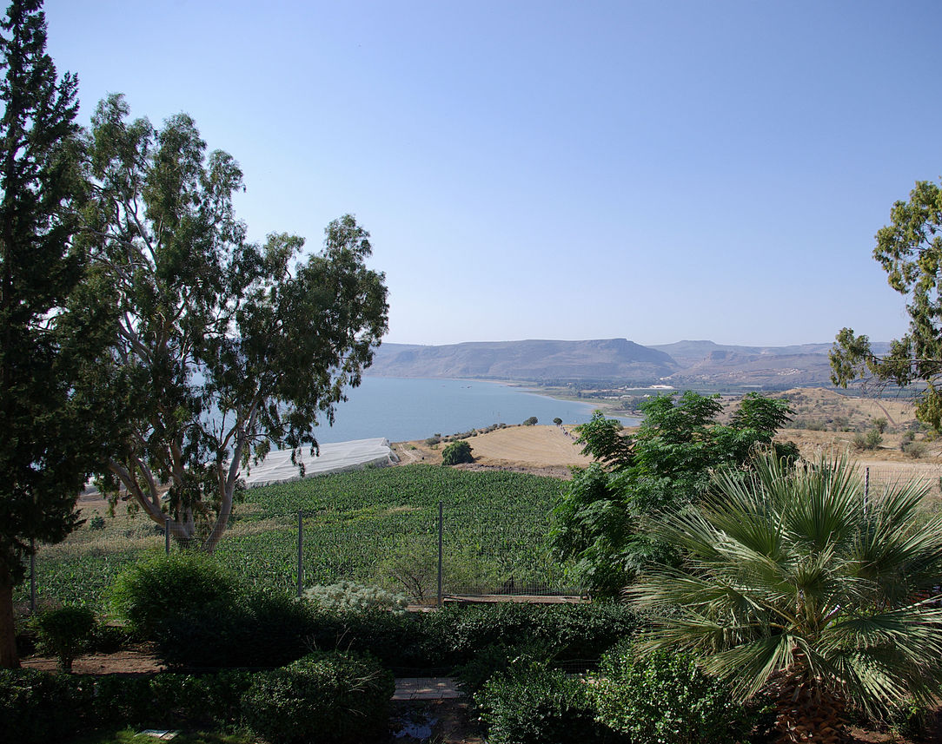
Der Berg der Seligpreisungen
Mat 5 - 7
FB

Slide 35
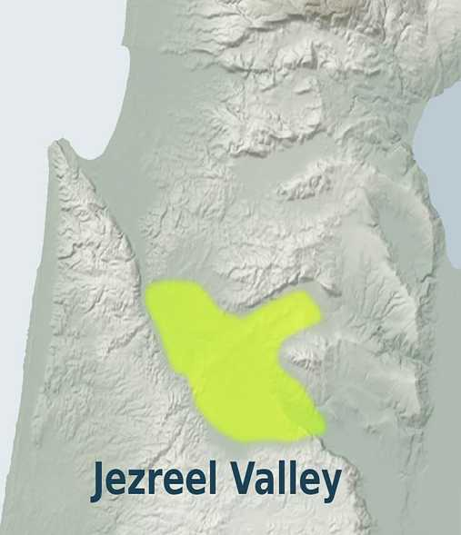
Die Ebene Jesreel (Harmagedon)
Jesreel;
Josua 17,16;
Richter 6,33;
1. Samuel 29,11;
Hosea 1,4.5; 2,2.24 etc.
Megiddo:
Josua 12,21;
Richter 1,27;
1. Könige 9,15;
Sacharja 12,11
Harmagedon:
Offenbarung 16,16
Tamar Hajardeni CC-BY-SA 4.0
Notes:
35

Slide 36
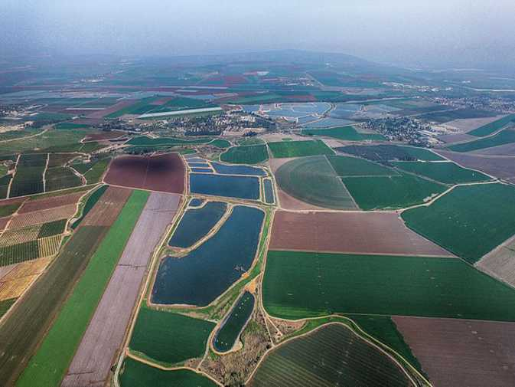
Die Ebene Jesreel (Harmagedon)
Jesreel;
Josua 17,16;
Richter 6,33;
1. Samuel 29,11;
Hosea 1,4.5; 2,2.24 etc.
Megiddo:
Josua 12,21;
Richter 1,27;
1. Könige 9,15;
Sacharja 12,11
Harmagedon:
Offenbarung 16,16
Eyalasaf CC-BY-SA 4.0
Notes:
36

Slide 37
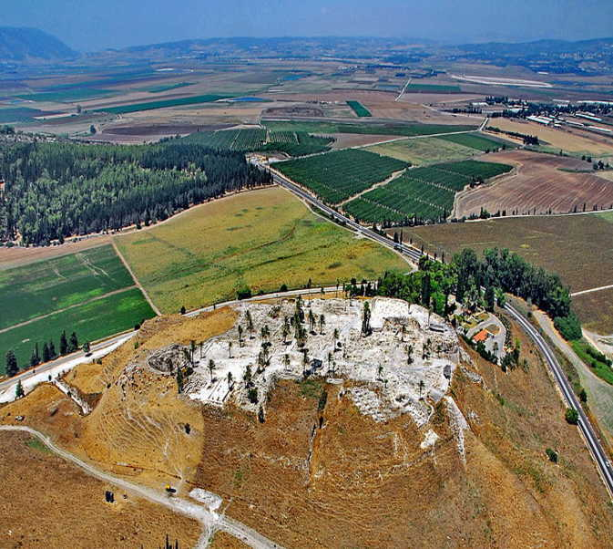
Tel Megiddo (Harmagedon)
Jesreel;
Josua 17,16;
Richter 6,33;
1. Samuel 29,11;
Hosea 1,4.5; 2,2.24 etc.
Megiddo:
Josua 12,21;
Richter 1,27;
1. Könige 9,15;
Sacharja 12,11
Harmagedon:
Offenbarung 16,16
AvramGR CC-BY-SA 4.0
Notes:
37

Slide 38
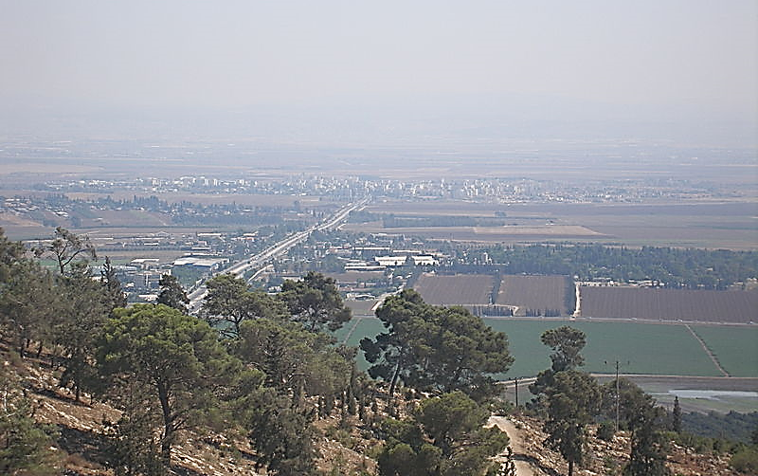
Nazareth und Mount Precipice
Jesreel;
Josua 17,16;
Richter 6,33;
1. Samuel 29,11;
Hosea 1,4.5; 2,2.24 etc.
Megiddo:
Josua 12,21;
Richter 1,27;
1. Könige 9,15;
Sacharja 12,11
RL
Harmagedon:
Offenbarung 16,16
Lukas 4,29
Notes:
38
Har haqephizah

Slide 39
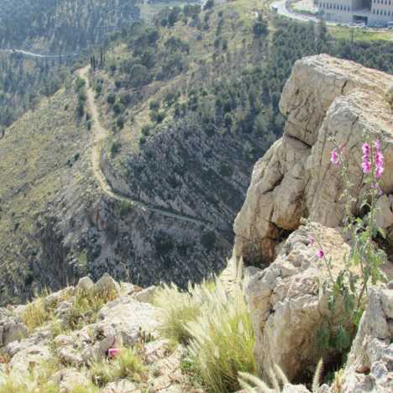
Mount Precipice
Jesreel;
Josua 17,16;
Richter 6,33;
1. Samuel 29,11;
Hosea 1,4.5; 2,2.24 etc.
Megiddo:
Josua 12,21;
Richter 1,27;
1. Könige 9,15;
Sacharja 12,11
RL
Harmagedon:
Offenbarung 16,16
Lukas 4,29
Notes:
39

Slide 40
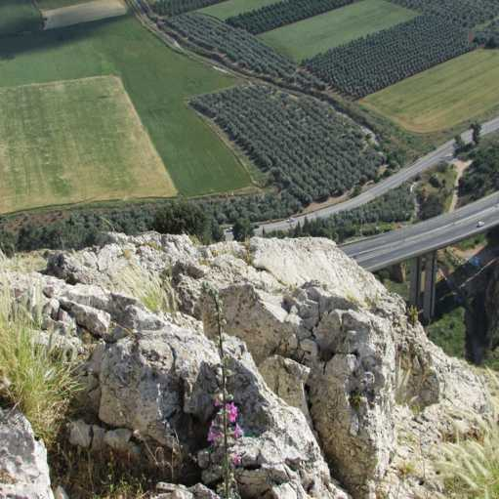
Mount Precipice und Harmagedon
Jesreel:
Josua 17,16;
Richter 6,33;
1. Samuel 29,11;
Hosea 1,4.5; 2,2.24 etc.
Megiddo:
Josua 12,21;
Richter 1,27;
1. Könige 9,15;
Sacharja 12,11
Harmagedon:
Offenbarung 16,16
Lukas 4,29
RL
Notes:
40

Slide 41
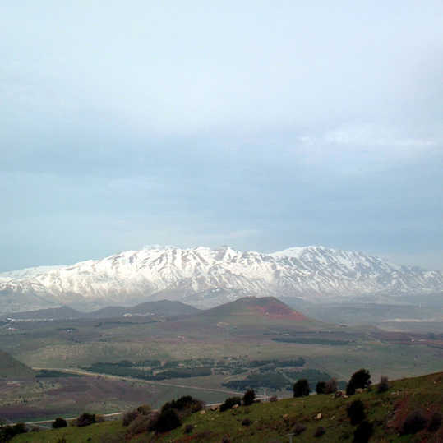
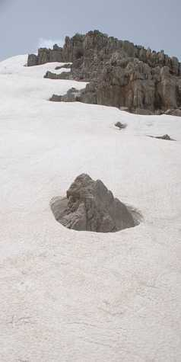
Das Hermon-Gebirge (2814 m über Meer)
FB
FB
Notes:
41

Slide 42
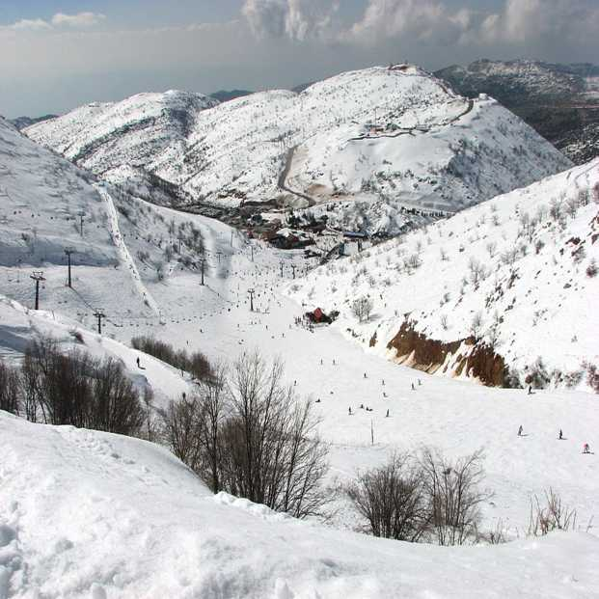
Das Hermon-Gebirge
FB
Notes:
42

Slide 43
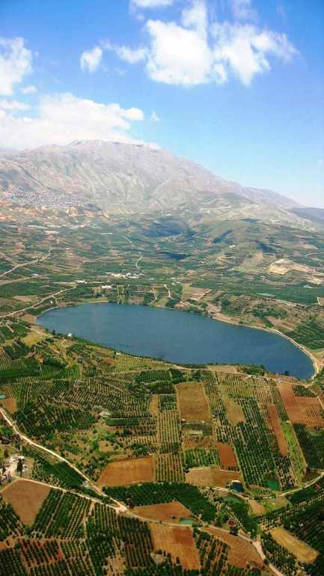
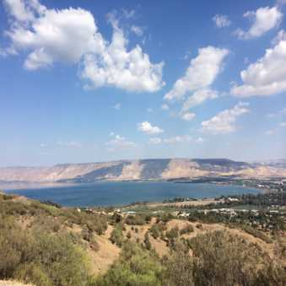
Der Hermon und das Plateau der Golanhöhen
Jobszhou90 CC-BY-SA 3.0
FB
Notes:
43

Slide 44
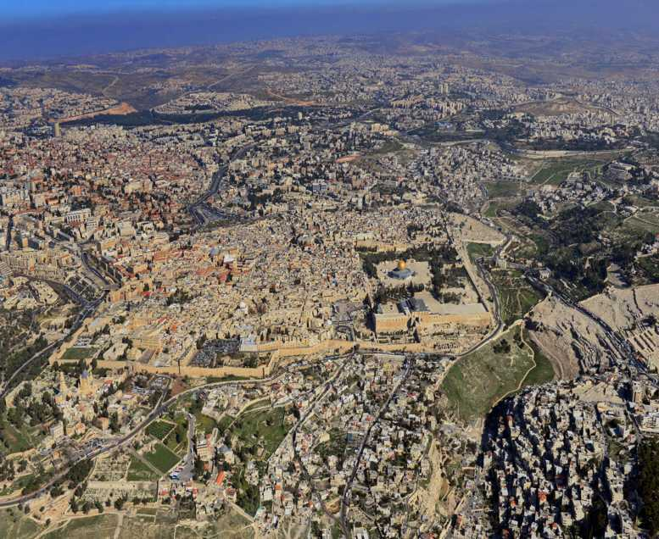
Zion I, Zion II, Golgatha, Ölberg
Kreuztal
Tyropoiontal
Kidrontal
Abraham Graicer CC-BY-SA 3.0

Slide 45
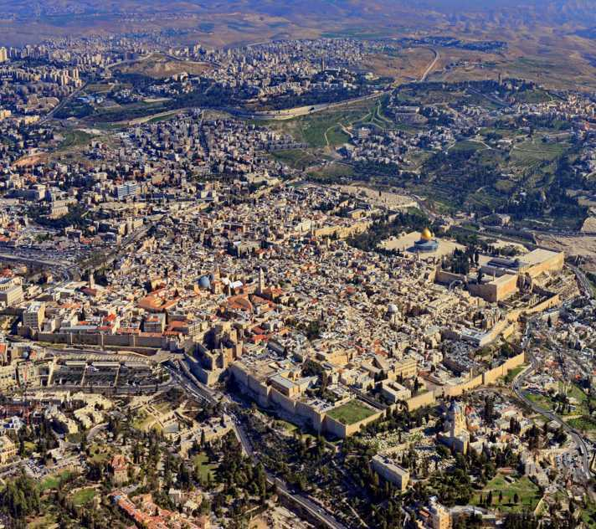
Zion I, Zion II, Golgatha, Ölberg
Abraham Graicer CC-BY-SA 3.0

Slide 46
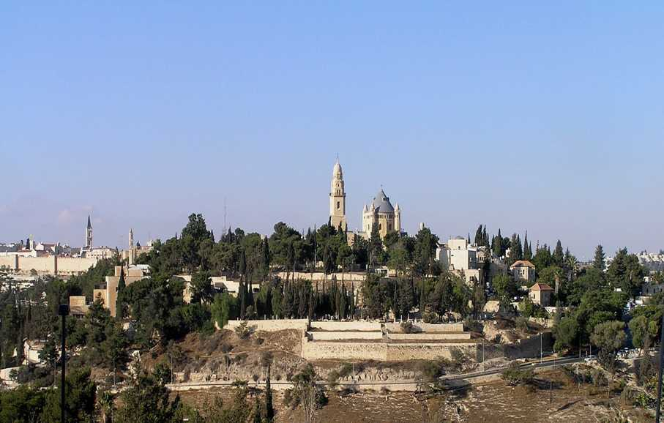
Berg Zion II
FB

Slide 47
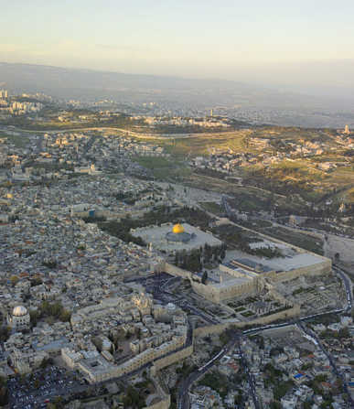
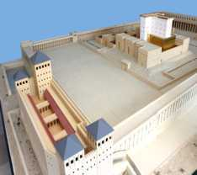
Der Tempelberg
Der „hohe Berg Israels“: Hesekiel 17,23; 20,40
Matthias Hempel
Godot13 CC-BY-SA 3.0
nicht portiert
FB
Notes:
5Mo: 21x der auserwählte Ort; Ps 87,2-3

Slide 48
Golgatha: Nordwesthügel
Andrew Shiva CC-BY-SA 4.0
Notes:
1Mo 22: ein Berg im Land Morijah, «Adonai Jireh»;

Slide 49
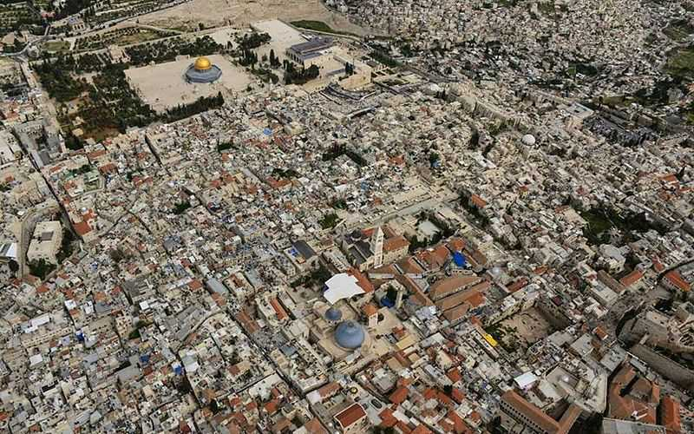
Golgatha: Nordwesthügel
Israeli Police CC-BY-SA 3.0

Slide 50

Golgatha
Holyland Corp. Jerusalem / RL

Slide 51

Der Ölberg
Apg 1
Sach 14
Andrew Shiva CC-BY-SA 4.0
FB
Notes:
Ps 125,2; Sach 14,3;

Slide 52
Bildquellen und Lizenzen
GNU 1.2 or later
Genaue Information zur Lizenz GNU FDL :
http://en.wikipedia.org/wiki/Wikipedia:Text of_the_GNU_Free_Documentation_License
CCA
Genaue Information zur Lizenz Creative Commons :
http://en.wikipedia.org/wiki/Creative_Commons

Slide 53
FB = Freies Bild (public domain)
RL = Roger Liebi
Matthias Hempel ➔ Matthias Hempel, Kultur- und Begegnungszentrum DE-Reichenbach
Bibelzitate: Elberfelder 1905 (leicht rev. von RL)

